Slide 1
Переход от политики «военного коммунизма» к НЭПу Исследовательский вопрос: В чем положительные итоги новой экономической политики для Казахстана?
КГУ « ОШ села Симферопольское»
Учитель истории: Хамитова А.Ж.

Slide 2
Цель урока
8.3.1.7 - анализировать последствия политики командно-административной системы в 20–30 гг. ХХ века;
8.4.1.1 - на основе сравнения различных источников и аргументов анализировать изменения, произошедшие в результате новой экономической политики

Slide 3
Кто быстрее?
Назовите причины гражданской войны в Казахстане.
Какое событие послужило поводом к началу гражданской войны?
Какой масштабный эксперимент проводила Советская власть в 1918-1921 гг.?
Какие чрезвычайные меры были предприняты в период политики военного коммунизма? Почему?
Как называется главное мероприятие политики военного коммунизма?
Как реагировали крестьяне на продовольственную разверстку?
Почему появилось понятие «военный коммунизм»?

Slide 5
PEST анализ
Политика проводимая государством | «Военный коммунизм» | НЭП
Политический
Экономический
Социокультурный
Технолгический

Slide 6
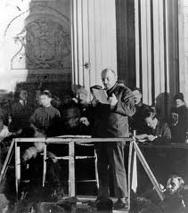
Сущность НЭПа
8–16.03.1921 г. - Х съезд РКП(б)
замена продразверстки продналогом;
разрешение сдавать и брать в аренду землю;
применение наемного труда;
поощрение развития сельскохозяйственной кредитной, потребительской кооперации;
отмена трудовой повинности и трудовой мобилизации;
сдача мелких предприятий в аренду частным лицам или кооперативам;
переход на хозрасчет железнодорожного и автомобильного транспорта, добывающей и обрабатывающей промышленности.
Text in here
В.И.Ленин читает проект НЭПа на Х съезд РКП(б)

Slide 7
Игра «Что? Где? Когда?»

Slide 8
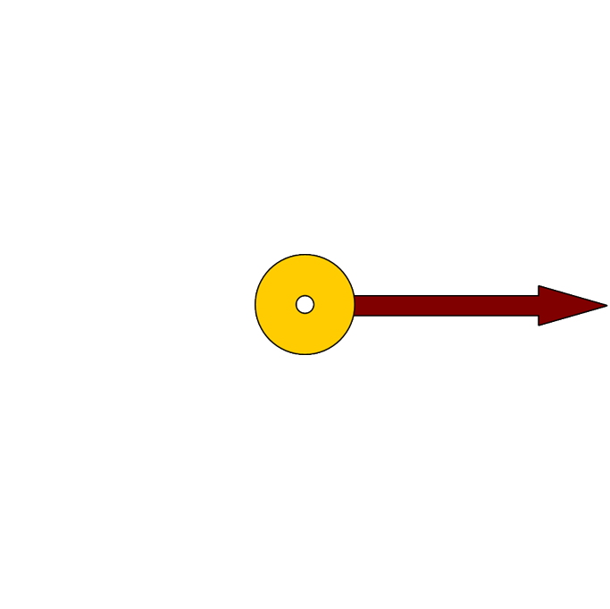
1
7Вопр
2Вопр
8Вопр
3Воп
9Воп
4
10
5В
11
6
12

Slide 9
Вопрос 1
Рост недовольства аула и деревни после войны вызывало:
- уменьшение посевных площадей, валовых сборов зерна и поголовья скота;
- массовый голод 1921-1922 гг. (1 из причин изъятие 80 % излишков);
- силовая политика государства по отношению к населению привела к выступление крестьян против «военного коммунизма».
ОТВЕТ
Все это ускорило процесс перехода к новой экономической политике (НЭП)

Slide 10
Вопрос 2
По этому декрету земли Сибирских и Уральских казаков возвращались казахам. Казахи по левобережью Урала получили свыше 208 тыс. десятин земли, в Жетысу коренному населению (казахам, киргизам и уйгурам) вернули 460 тыс. десятин земли, отобранные после восстания 1916 г.
ОТВЕТ
В апреле 1921 г. был издан декрет о возврате земель, главная цель которого - это наделение бедноты землей, отобранной царизмом.

Slide 11
Вопрос 3
О каком периоде в истории Казахстана говорят данные факты:
В упадок пришло сельское хозяйство республики, прежде всего животноводство. Поголовье скота уменьшилось более чем на 10,8 млн. голов. В Уральской губернии посевные площади сократились в два с лишним раза, в Семиречье – почти в 3 раза. Хозяйственные трудности усугубились в 1921 году неурожаем зерновых и, как следствие, голодом, охватившим значительную территорию Казахстана.
ВОЕННЫЙ КОММУНИЗМ
В 1920 -1921 годах очаги недовольства, вылившегося в открытые выступления, возникли в Семипалатинской области, а также в Кустанайском, Акмолинском, Петропавловском, Кокчетавском уездах. Их лозунгами были: “За Советы без коммунистов!”, “Долой продразверстку!”, “Долой продовольственную диктатуру!”.
ОТВЕТ

Slide 12
Вопрос 4
Что позволило мобилизовать все потенциальные возможности шаруа и переселенческого крестьянства для восстановления сельского хозяйства?
ОТВЕТ
НЭП

Slide 13
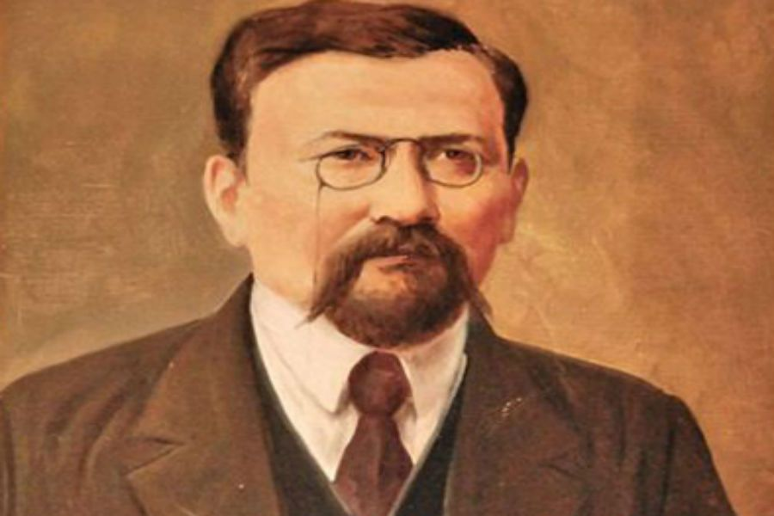
Вопрос 5
А. Байтурсынов писал: «Казахи должны быть на фронте, наравне с другими нациями с оружием в руках защищать страну, а привлечение к «черной» работе считаем унизительным».
Царский указ от 25 июня 1916г.
все мужское трудоспособное население в возрасте от 19 до 43 лет подлежало набору для работ по обустройству оборонительных сооружений в прифронтовой полосе.
Последствие: национально освободительное движение 1916 года
ОТВЕТ

Slide 14
Вопрос 6
1913‒1918 гг. – Издание общенациональной газеты «Казах».
1916 г. – Национально-освободительное движение в Казахстане и Средней Азии.
1917 г. – Создание партии «Алаш».
1917 г. – II Всеказахский съезд в Оренбурге. Образование правительства Алаш-Орда.
1920 г. – Образование Киргизской (Казахской) АССР.
Определите события по датам
1913‒1918 гг.
1916 г.
1917 г.
1917 г.
1920 г.
ОТВЕТ

Slide 15
Вопрос 7
Земельно-водная реформа 1921-1922 гг.
В апреле 1921 г. был издан декрет о возврат земель, главная цель которого - это наделение бедноты землей, ото­бранной царизмом. По этому декрету земли Сибирских и Уральских казаков возвращались казахам. Казахи по левобережью Урала получили свыше 208 тыс. десятин земли, в Жетысу коренному населению (казахам, кир­гизам и уйгурам) вернули 460 тыс. десятин земли, отобранные после восстания 1916 г.
сыграл большую роль в проведении земельно-водной реформы и в укреплении Советской власти в аулах.
Союз «Кошчи» сыграл большую роль в укреплении Советской власти в аулах и проведении земельно-водной реформы.
Создан в 1921
ОТВЕТ

Slide 16
Вопрос 8
ЧЕРНЫЙ ЯЩИК:
То, что лежит в черном ящике, неотъемлемая часть жизни человека со времен «Неолитической революции» истории человечества. Об этом рассказывают страницы древней истории, истории средневековья, нового времени, а также современность не может обойтись без этого. Об этом слагались песни, стихи загадки и пословицы одна из таких загадок «Меня бьют, колотят, режут, а я все терплю, людям добром плачу.»
Вопрос: Что находится в черном ящике?
ОТВЕТ
ХЛЕБ

Slide 17
Вопрос 9
Главная политическая цель НЭПа
Главная политическая цель НЭПа — снять социальную напряжённость, укрепить социальную базу советской власти в виде союза рабочих и крестьян.
ОТВЕТ

Slide 18
Вопрос 10
Продналог
Аренда земли
Применение наемного труда
Кооперация
Частная торговля
Общество сельхоз кредита
Отмена всеобщей трудовой повинности
Проведена Земельно-водная реформа 1921-1922 г.г.
Какие изменения произошли в результате НЭПа
ОТВЕТ

Slide 19
Вопрос 11
1. Продразвёрстка — политика обеспечения заготовок продовольствия за счёт обложения крестьян налогом в виде зерновых («хлеб») и других продуктов, проводившаяся в период с 1916 по 1921 год.
2. Продналог — твёрдофиксированный продовольственный натуральный налог, взимавшийся с крестьянских хозяйств, введённый декретом ВЦИК от 21 марта 1921 года взамен продразвёрстки. Был первым актом Новой экономической политики.
3. Новая экономическая политика (НЭП) — хозяйственная политика большевиков, провозглашённая в 1921 г. на X Съезде РКП(б), сменившая политику «военного коммунизма» и направленная на восстановление экономики страны и переход к социализму.
БЛИЦ:
Продразверстка это?
Продналог – это?
НЭП – это?
ОТВЕТ

Slide 20
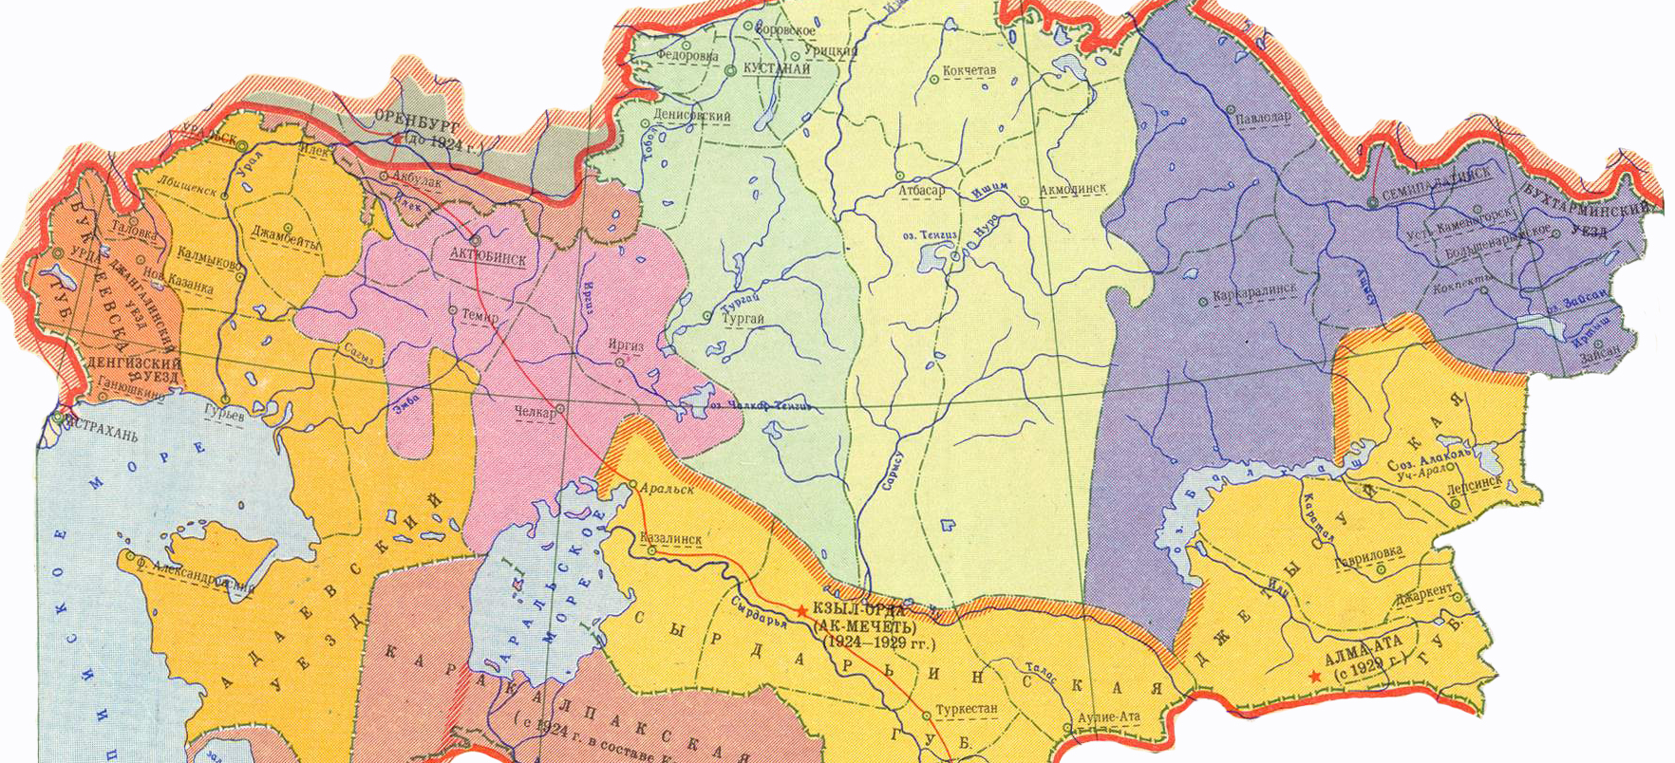
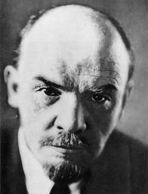
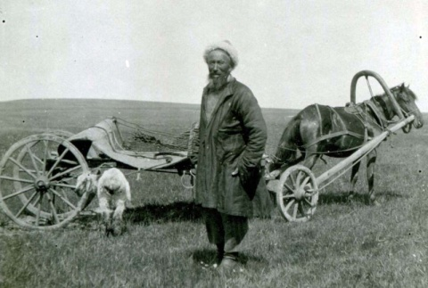
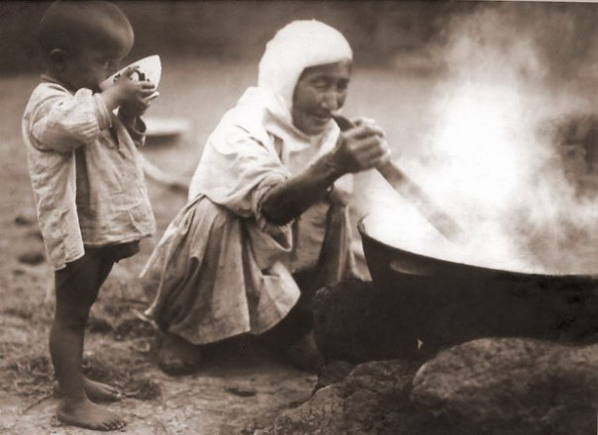
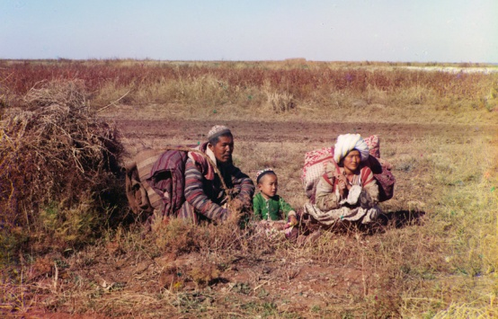
Вопрос 12
«Разорение, нужда, обнищание»
ОТВЕТ
Военный коммунизм

Slide 21
Подведем итоги
Составьте кластер
НЭП

Slide 22
20 марта 1921 года состоялся Х съезд РКП(б).
Переход
на хозрасчет
Отмена
карточной
системы
снабжения
Продналог
НЭП
Отмена
трудовой повинности
Разрешалось
брать и сдавать
землю в аренду
Мелкие
предприятия
сдавались
в аренду
Применять
наемный труд

Slide 23
Д/ з ответьте на вопросы:
1.Что такое НЭП?
2. Когда был определен курс на НЭП?
3. Назовите причины проведения НЭПа.
4.Что означала новая экономическая политика?
5. В чем заключалась противоречивость новой политики в Казахстане?
6. Опишите, как проходило восстановление народного хозяйства.
7. Опишите, что сыграло важную роль в выходе из кризиса сельского хозяйства.
8. Объясните, почему возникла необходимость земельно-водной реформы в Жетысу и Южном Казахстане?
9. Опишите сущность новой экономической политики.
10. Как вы считаете, что являлось тяжелым наследием колониальной политики в Казахстане?

Slide 24
Рефлексия

Slide 25
спасибо за внимание

